Slide 1
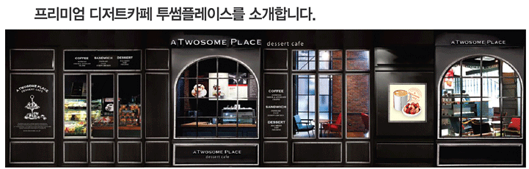
진접아파트연합회 홈페이지 개설 이벤트
with 투썸플레이스

Slide 2
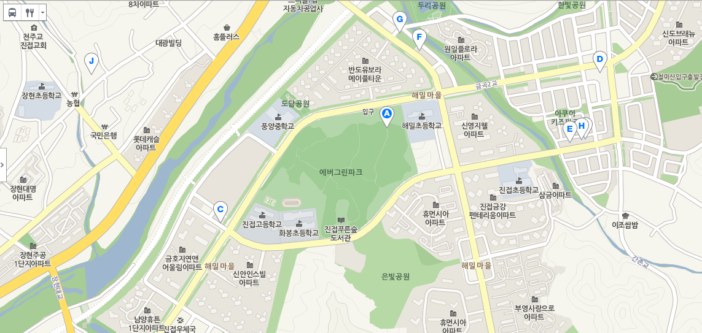


진접아파트연합회 지역특성과 투썸플레이스 매장 위치

Slide 3


진접아파트연합회 가입만해도

Slide 4
이벤트 효과
진접아파트연합회
진접 32개 회원단지 10,000세대가 넘는 연합회
일반 가구원들 가입을 유도하여 역량증대
1,000명 가입 목표로 진행
투썸플레이스
회원들이 진접매장 주변에 살고 있으므로 고객 유치
진접맘들 대부분이 30~40대 투썸 타겟 고객층임
커피는 원가에 제공하지만 부가 매출이 증대됨

